Slide 1


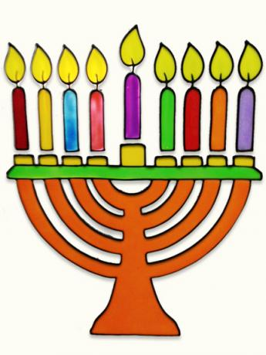
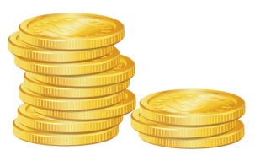
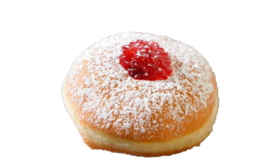
חידון חנוכה

Slide 2
הנחיות לצוות
לפניכם מצגת עם משחקים לחנוכה.
המשחקים מחולקים לרמות שונות.
בחרו משחקים לפי הרמה המתאימה לקבוצה:
ירוק- רמה גבוהה
צהוב- רמת ביניים
אדום- רמה נמוכה
לחזרה לתפריט לחצו על ה בצד ימין בתחתית הדף.

Slide 3
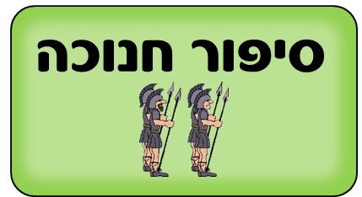



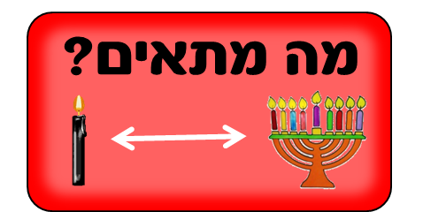
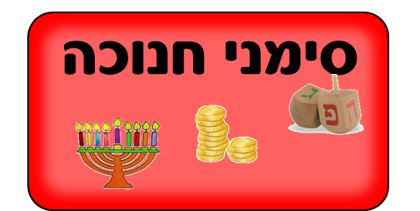
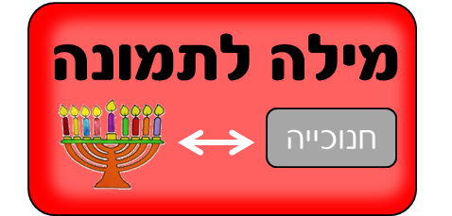
בחרו משחק

Slide 4

עץ פרי אני משבעת המינים
עלי תמיד ירוקים
הפרי שלי נאכל בצורות שונות
ממני מדליקים חנוכיות.
מי אני?

Slide 5
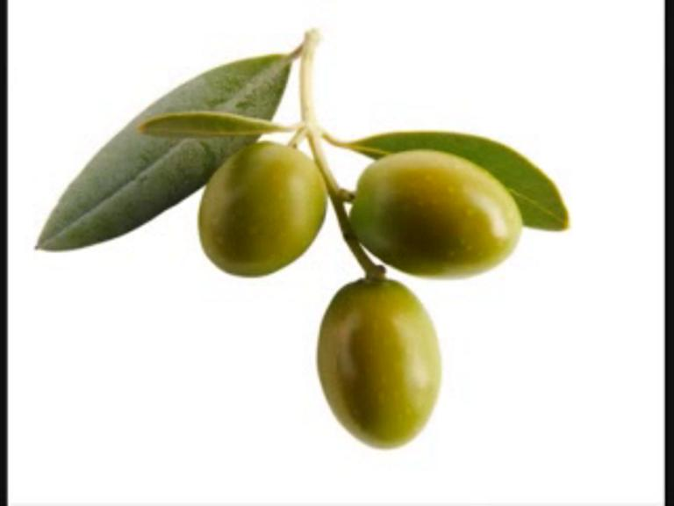
זית

Slide 6
אני אורחת בחנוכה
עגלגלה ושמנמנה
סביבי סוכר, תוכי ריבה
יאהבוני ילד, גם ילדה
מי אני?

Slide 7
סופגנייה

Slide 8
יש לי רגל רק אחת
אבל לי זה לא אכפת
אם אותי תסובב
אכרכר ואפזז
מי אני?

Slide 9
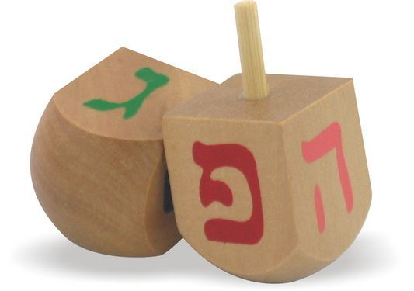
סביבון

Slide 10
אני מקור אור מיוחד,
עלי 8 נרות ועוד אחד.
בחג נותנת שמחה ורון
אותי תזהו בכל חלון
מי אני?

Slide 11
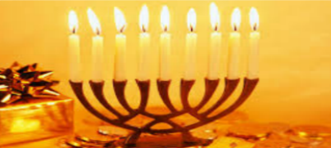
חנוכיה

Slide 12
מטוגנת וטעימה
מתפוח אדמה
קצת קמח וביצה
לא, אינני קציצה.
אני שטוחה וחביבה
מי אני?

Slide 13
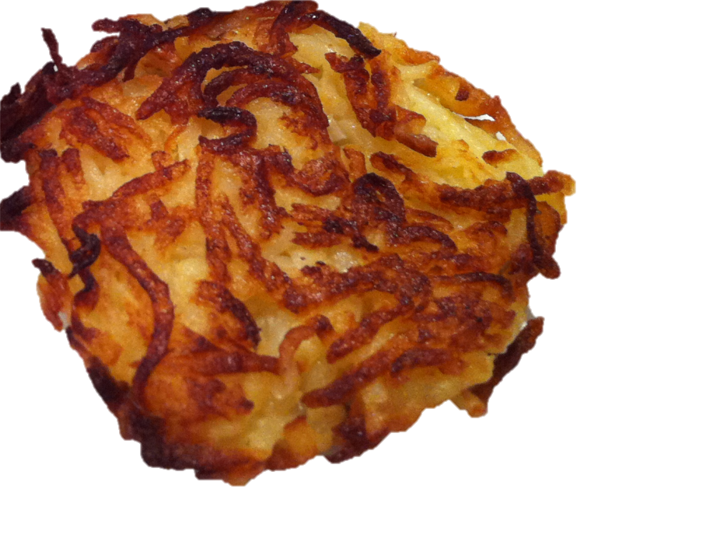
לביבה

Slide 14
אותנו בחנוכה במתנה מחלקים,
איתנו אפשר לקנות מה שרוצים.
תקבלו אותנו במטבע או בשטר
לכבוד החג הנהדר.
מי אנחנו?

Slide 15
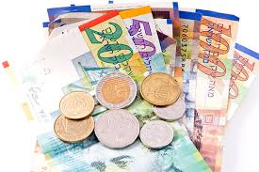
דמי חנוכה

Slide 16

הצלחתם!
כל הכבוד!!

Slide 17
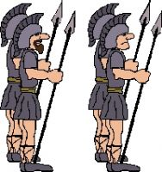
סיפור חנוכה
הכול קרה לפני הרבה שנים,
כששלטו בארץ היוונים.
למכבים עשו הרבה צרות,
נלחמו וגזרו גזרות חמורות.
היוונים היו המון אנשים
עם כלי נשק גדולים וחזקים.
הרבה
יוונים
גדולים

Slide 18
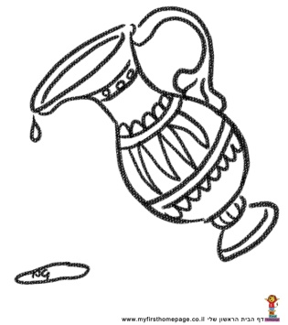
לעומתם המכבים המסכנים
היו מעטים ו חלשים.
לבית המקדש היוונים נכנסו
ואותו רמסו, שברו והרסו.
הגיעו לשם ה מכבים בסערה
חיפשו שמן להדליק את ה מנורה.
מכבים
חלשים
מנורה

Slide 19
מצאו כד שמן אחד קטן ותמים
קרה נס והספיק ל שמונה ימים!
המכבים המעטים נלחמו ביוונים הרבים
את היוונים ניצחו והיו מאושרים.
ומאז את חג ה חנוכה אנו חוגגים
ואת החנוכייה אנו מדליקים.
חנוכה
מדליקים
שמונה

Slide 20
הצלחתם!
כל הכבוד!!

Slide 21
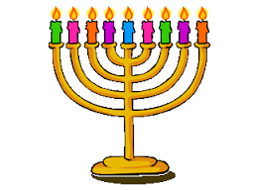
לחץ על הנרות שנדליק ביום ה-1
ביחד נדליק נרות

Slide 22
לחץ על הנרות שנדליק ביום ה-2
ביחד נדליק נרות

Slide 23
לחץ על הנרות שנדליק ביום ה-3
ביחד נדליק נרות

Slide 24
לחץ על הנרות שנדליק ביום ה-4
ביחד נדליק נרות

Slide 25
לחץ על הנרות שנדליק ביום ה-5
ביחד נדליק נרות

Slide 26
לחץ על הנרות שנדליק ביום ה-6
ביחד נדליק נרות

Slide 27
לחץ על הנרות שנדליק ביום ה-7
ביחד נדליק נרות

Slide 28
לחץ על הנרות שנדליק ביום ה-8
ביחד נדליק נרות

Slide 29
הצלחתם!
כל הכבוד!!

Slide 30
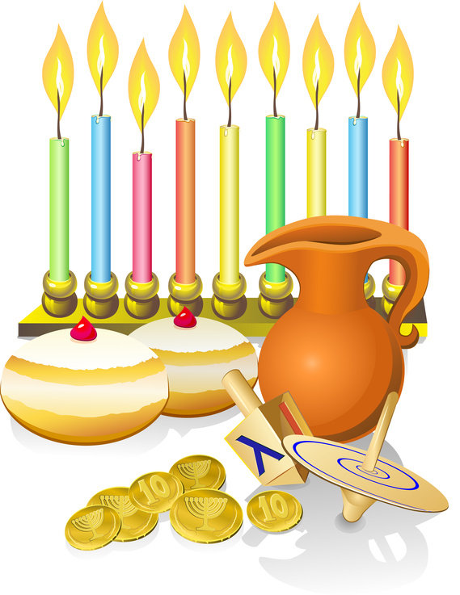
מצא 3 הבדלים
לחץ על החסר בתמונה

Slide 31
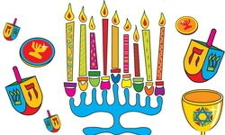
מצא 3 הבדלים
לחץ על החסר בתמונה

Slide 32
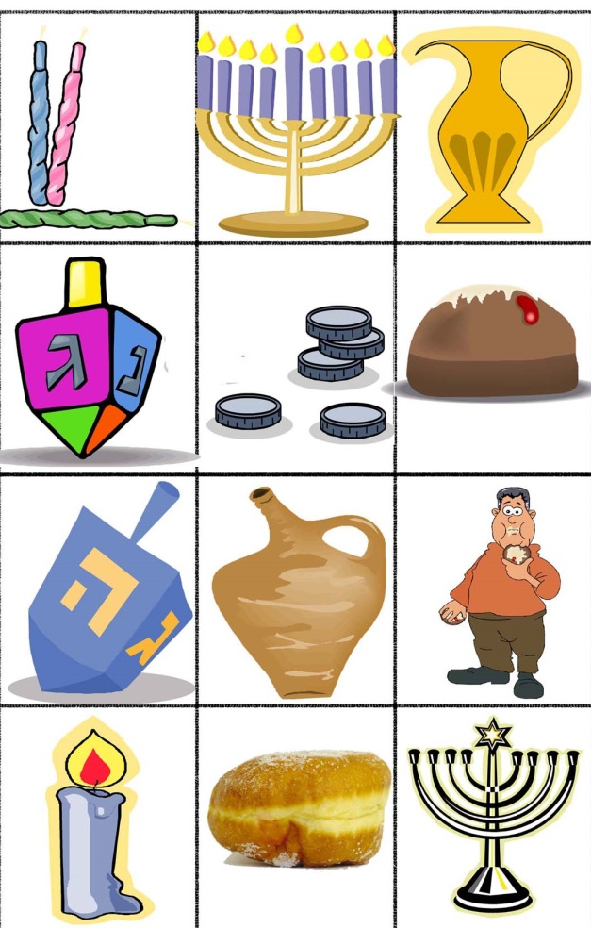
מצא 3 הבדלים
לחץ על החסר בתמונה

Slide 33
הצלחתם!
כל הכבוד!!

Slide 34


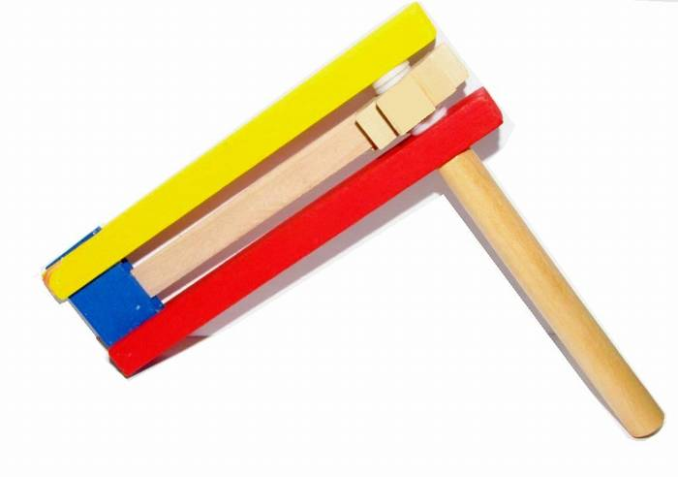
לחץ על התמונה המתאימה למילה
סביבון

Slide 35
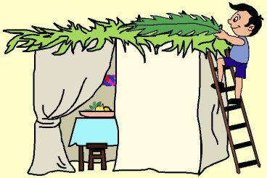
לחץ על התמונה המתאימה למילה
חנוכייה

Slide 36

לחץ על התמונה המתאימה למילה
דמי חנוכה

Slide 37
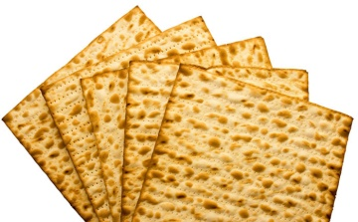
לחץ על התמונה המתאימה למילה
סופגנייה

Slide 38
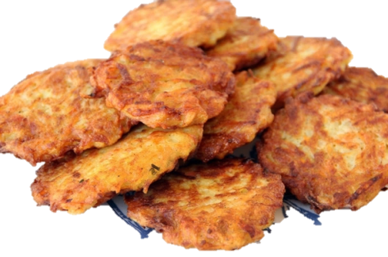
לחץ על התמונה המתאימה למילה
לביבות

Slide 39
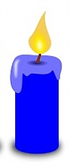
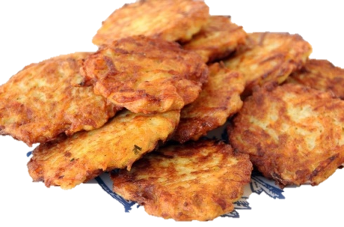
לחץ על התמונה המתאימה למילה
נר

Slide 40

לחץ על התמונה המתאימה למילה
כד שמן

Slide 41
הצלחתם!
כל הכבוד!!

Slide 42


הקף את הסימנים הקשורים לחנוכה

Slide 43
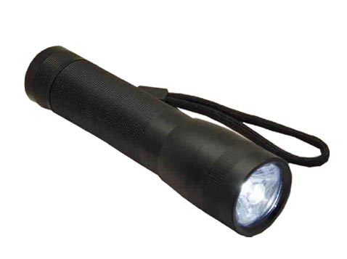


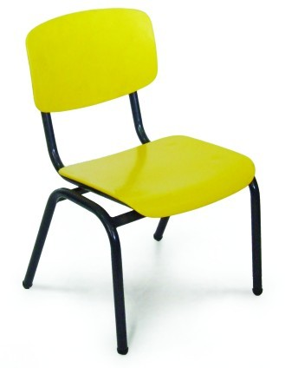



הקף את החפצים שנותנים לנו אור:

Slide 44

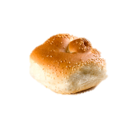

הקף את מה שאוכלים רק בחנוכה:

Slide 45
הצלחתם!
כל הכבוד!!

Slide 46
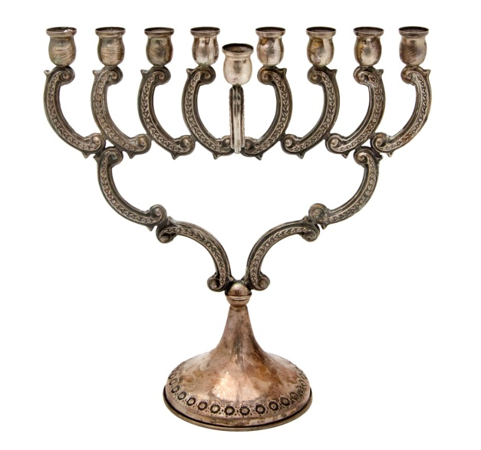

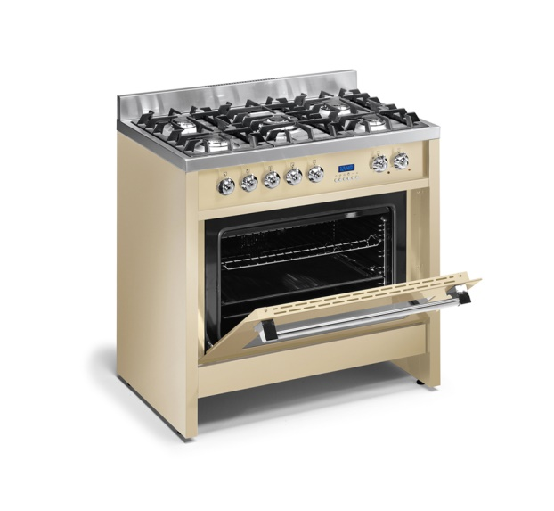
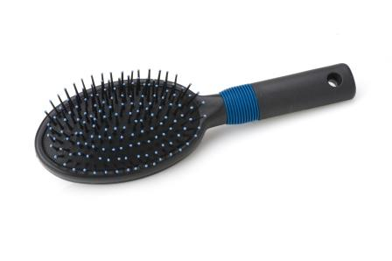
מה מתאים?

Slide 47
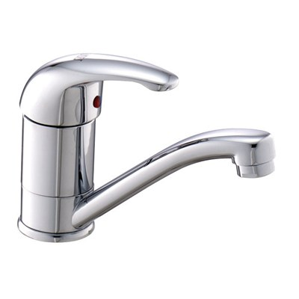
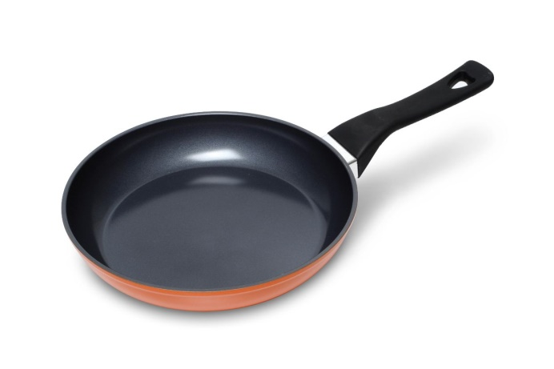
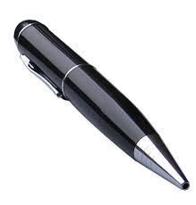
מה מתאים?

Slide 48
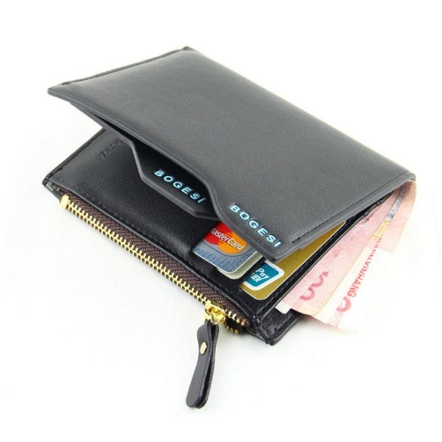
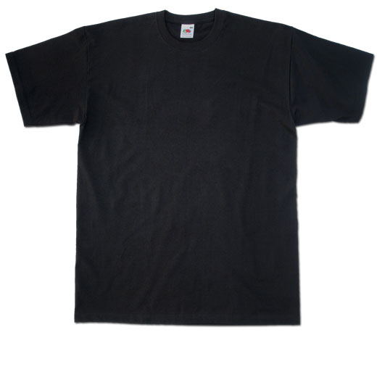
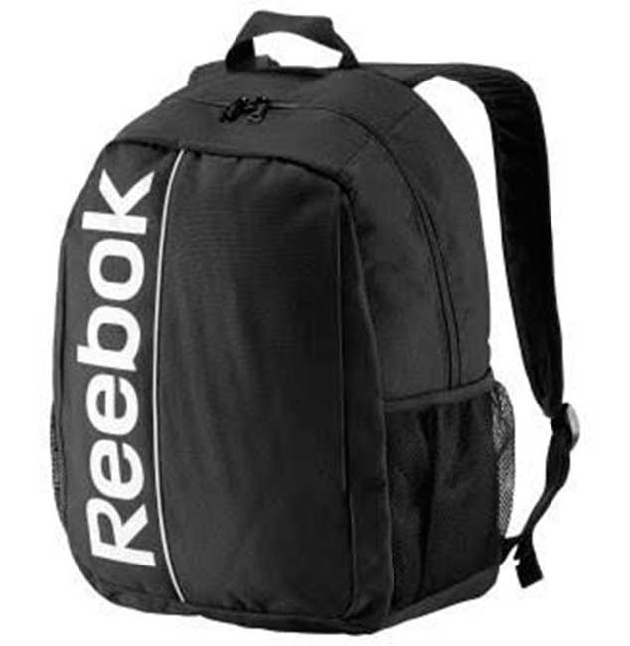
מה מתאים?

Slide 49
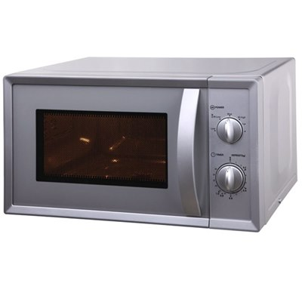
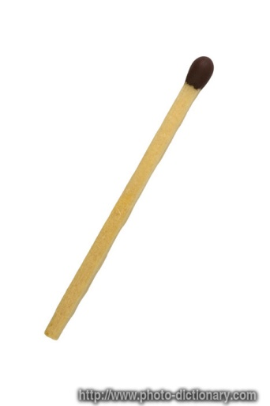
מה מתאים?

Slide 50
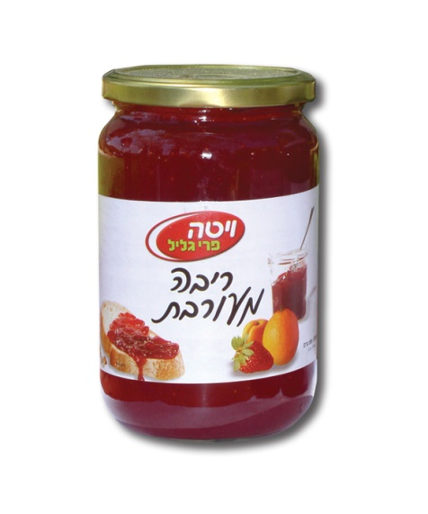
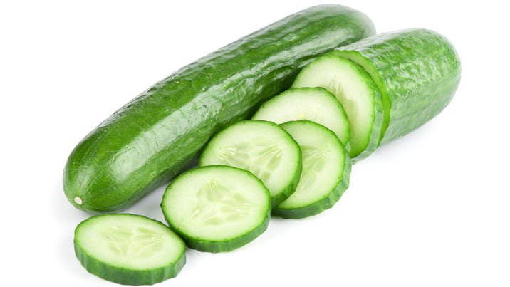
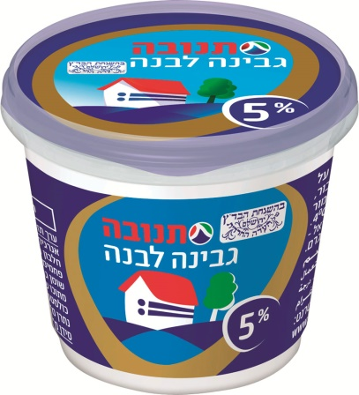
מה מתאים?

Slide 51
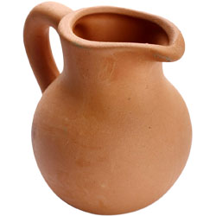
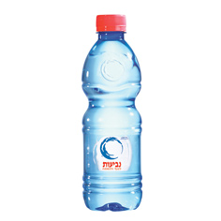
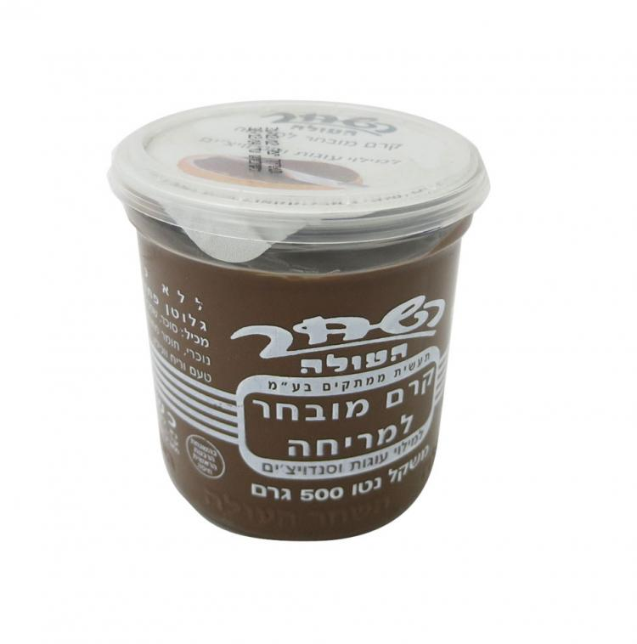
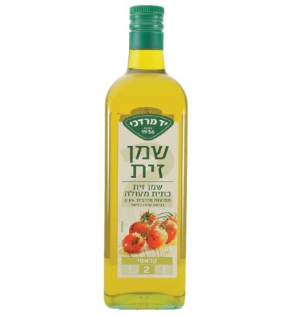
מה מתאים?

Slide 52

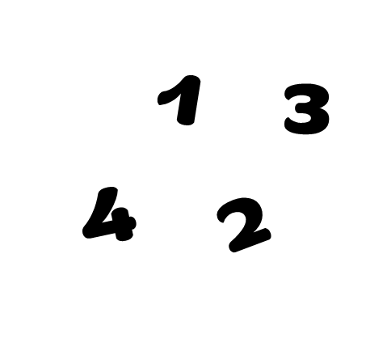
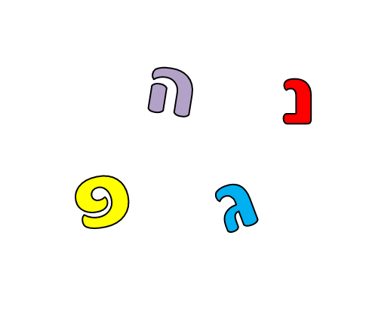
מה מתאים?

Slide 53
הצלחתם!
כל הכבוד!!

